Slide 1
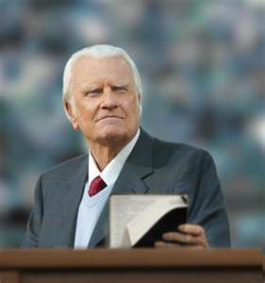
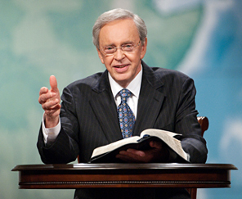
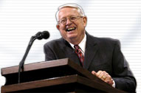
Vai trò và trách nhiệm của mục sư
Tiến sĩ Scott Wooddell • Trường Kinh Thánh Singapore • BibleStudyDownloads.org

Slide 2
Vai trò và trách nhiệm của mục sư
Sứ đồ Phao-lô đã chỉ dẫn Timôthê trong vai trò và trách nhiệm của Mục sư.

Slide 3
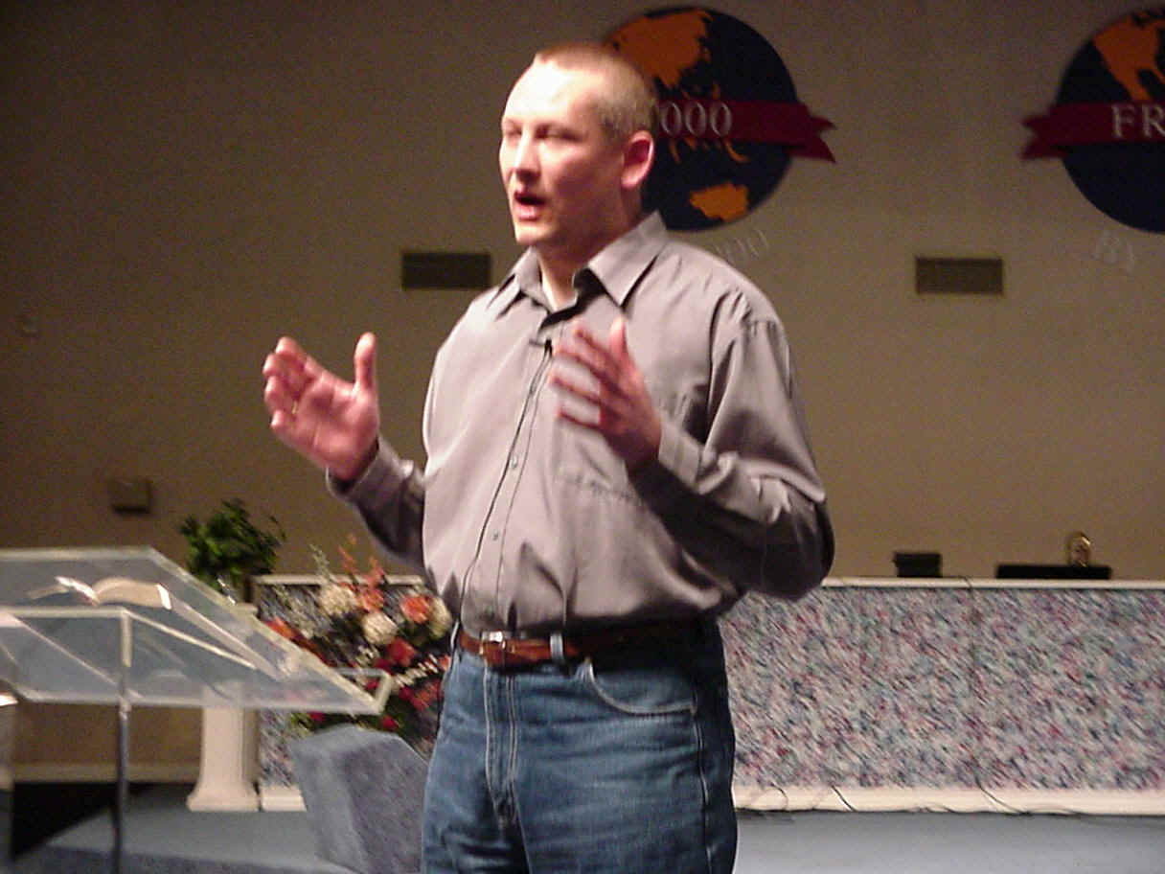
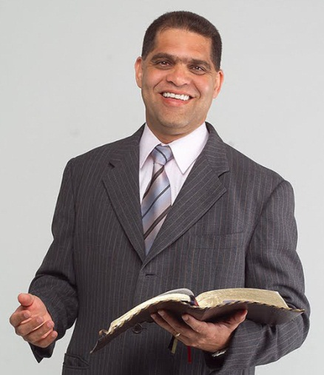
VAI TRÒ VÀ TRÁCH NHIỆM CỦA MỤC SƯ
GIÁO VIÊN
(1 Ti-mô-thê 1:3, 4:1-11, 5:7, 6:3-30, 6:17-19, 6: 20-21)
2. MỤC SƯ (I Ti-mô-thê 2:1-8, 2:9-15)
Sứ đồ Phao-lô đã chỉ dẫn Timôthê trong vai trò và trách nhiệm của Mục sư.

Slide 4
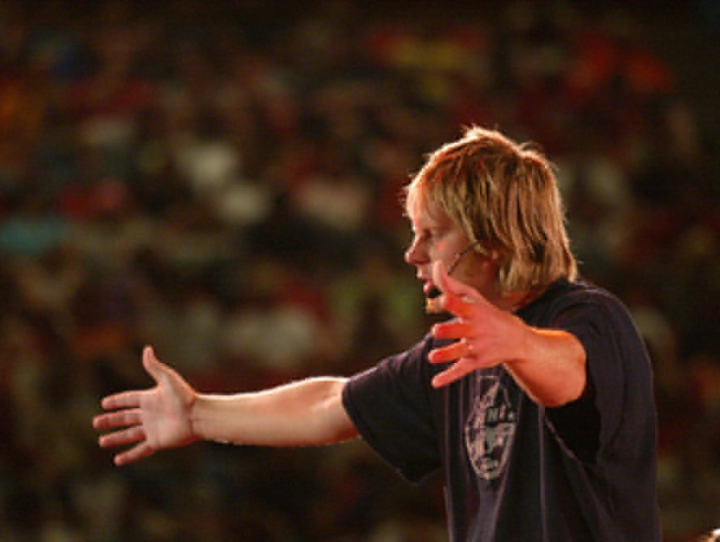
VAI TRÒ VÀ TRÁCH NHIỆM CỦA MỤC SƯ
3. LÃNH ĐẠO (1 Ti-mô-thê 3: 1-13, 5: 3-6, 6: 1-2)
4. LÀM MẪU (I Ti-mô-thê 3: 1-7, Tít 1: 5-9)
Sứ đồ Phao-lô đã chỉ dẫn Timôthê trong vai trò và trách nhiệm của Mục sư.

Slide 5
Black

Slide 6
Hội thánh năng động—BibleStudyDownloads.org
Tải Về Tài Liệu Nghiên Cứu Kinh Thánh
Notes:
Church Dynamics (cd)

